Slide 1


Проектирование современного урока на основе технологической карты
Бибик Татьяна Валентиновна

Slide 2
« Если мы будем учить сегодня так, как мы учили вчера,
мы украдем у детей завтра».
Джон Дьюи

Slide 3

ЛИЧНОСТНЫЕ РЕЗУЛЬТАТЫ
мотивы деятельности, система ценностных отношений учащихся – в частности, к себе, другим
участникам образовательного процесса, самому
образовательному процессу, объектам познания,
результатам образовательной
деятельности и т.д.
ПРЕДМЕТНЫЕ
РЕЗУЛЬТАТЫ
- выражаются в усвоении
обучаемыми конкретных
элементов социального опыта,
изучаемого в рамках
отдельных учебных
предметов
РЕЗУЛЬТАТЫ
МЕТАПРЕДМЕТНЫЕ
– освоенные обучающимися
на базе нескольких или всех учеб-
ных предметов обобщенные
способы деятельности, при-
менимые как в рамках обра-
зовательного процесса, так
и в реальных жизненных
ситуациях

Slide 4
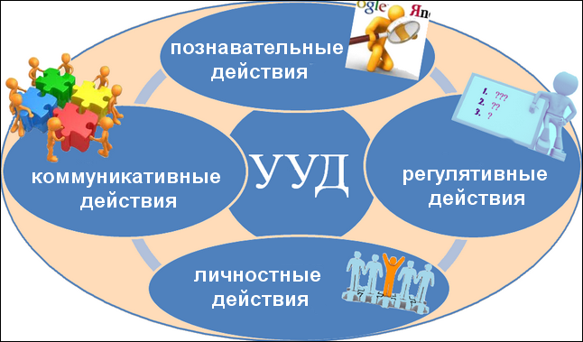
Метапредметные результаты - сформированные на материале основ наук универсальные учебные действия

Slide 5
Проектирование урока – предварительная разработка системы взаимодействия учителя и учащихся, направленного на овладение учебным материалом в соответствии с поставленной целью.

Slide 6
Педагогическое проектирование урока осуществляется в 3 этапа:
моделирование;
проектирование;
конструирование.

Slide 7
Моделирование урока - это процесс определения его основных параметров:
определение темы урока;
определение места урока в системе уроков;
определение типа и вида урока;
формулирование цели урока.

Slide 8
Проектирование урока – разработка обобщённых способов достижения цели:
формулируются задачи,
определяется содержание,
методы, приёмы,
формы учебной деятельности

Slide 9
Конструирование урока - создание своей, методически выверенной структуры урока.
Основная дидактическая структура отображается
в плане-конспекте урока
или
в технологической карте.

Slide 10
"Технологическая карта - технологическая документация в виде карты, листка, содержащего описание процесса изготовления, обработки, производства определённого вида продукции, производственных операций, применяемого оборудования, временного режима осуществления операций"
(Современный экономический словарь/ Сост. Б.Райзберг, Л.Лозовский)

Slide 11
Технологическая карта урока - современная форма планирования педагогического взаимодействия учителя и учащихся.
Технологическая карта урока – это обобщенно-графическое выражение сценария урока, основа его проектирования, средство представления индивидуальных методов работы

Slide 12
Тема урока: _______________
Цель: _____________________
Учебные задачи, направленные на достижение личностных результатов обучения: __________
2. Учебные задачи, направленные на достижение
метапредметных результатов обучения: _________
3. Учебные задачи, направленные на достижение предметных результатов обучения: ______________
Оборудование (создание информационной, предметно-развивающей среды): __________________________
Ход занятия (представлен таблицей)

Slide 13
Ход урока
Основные этапы организации учебной деятельности | Цель этапа | Содержание педагогического взаимодействия
 |  | Деятельность учителя | Деятельность обучающихся
 |  |  | познавательная | коммуникативная | регулятивная
1.Постановка учебных задач
2.Совместное исследование проблемы
3. Моделирование
4. Конструирование нового способа действий
5. Переход к этапу решения частных задач
6. Применение общего способа действия для решения частных задач
7. Контроль на этапе окончания темы

Slide 14
Технологическая карта - форма, которая предоставляет педагогу возможность видеть:
что он осуществляет педагогические действия, входящие в целостную деятельность, позволяющую достичь конкретных предметных, метапредметных и личностных планируемых результатов;
что эти педагогические действия связаны в последовательную цепь и не нарушают логику целостной деятельности;
как он должен войти в действие и выйти из него, не прервав цепи операций, входящих в данное действие.

Slide 15
Форма записи урока в виде технологической карты дает возможность максимально детализировать его еще на стадии подготовки, оценить рациональность и потенциальную эффективность выбранных содержания, методов, средств и видов учебной деятельности на каждом этапе урока.

Slide 16
Технологическая карта позволит учителю:
реализовать планируемые результаты ФГОС второго поколения;
определить УУД, которые формируются в процессе изучения конкретной темы, всего учебного курса;
системно формировать у учащихся УУД;
осмыслить и спроектировать последовательность работы по освоению темы от цели до конечного результата;
определить уровень раскрытия понятий на данном этапе и соотнести его с дальнейшим обучением;

Slide 17
Технологическая карта позволит учителю:
на практике реализовать метапредметные связи и обеспечить согласованные действия всех участников педагогического процесса;
выполнять диагностику достижения планируемых результатов учащимися на каждом этапе освоения темы;
обеспечить повышение качества образования.

Slide 18

Спасибо за внимание!

